Slide 1
Lettering Life
More tan letters

Slide 2
AG
EN
DA
01
Introducción
02
Usuarios
03
Objetivos
04
Proceso
05
Posibilidades
06
Conclusión
Notes:
© Copyright Showeet.com

Slide 3

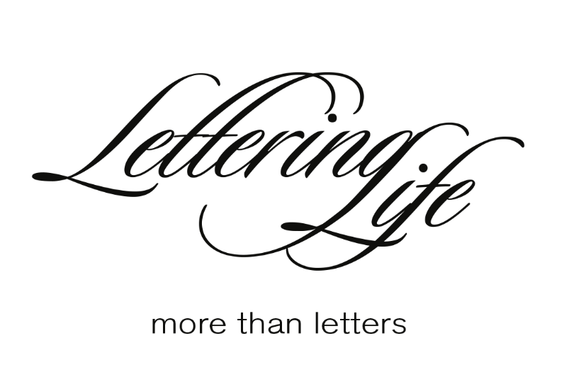
INTRO
Lettering es la técnica de plasmar conceptos por medio de la manipulación de letras. Puede implicar una o más variantes del diseño y/o ilustración.
Lettering Life es una red social para los amantes de este arte.

Slide 4
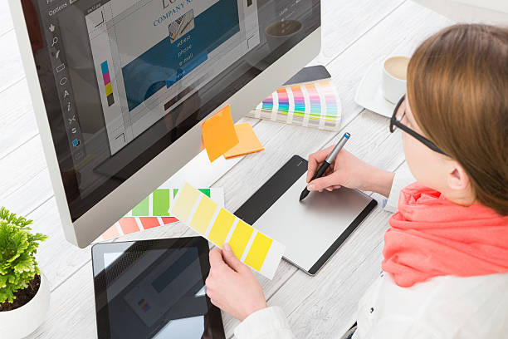
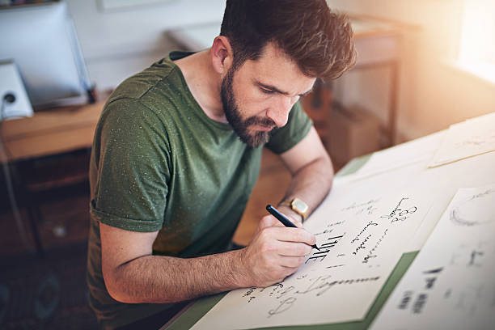

Nuestros
usuarios
DISEÑADORES
ILUSTRADORES
AFICIONADOS
PROFESIONALES
PROFESIONALES
PRINCIPIANTES
Utilizan la técnica del Lettering como parte de su trabajo. Les gusta crear comunidades y exponer su trabajo.
Algunos de ellos se dedican exlusivamente a la técnica del Lettering. Suele invertir bastante en materiales y capacitación.
Usuarios que sin tener una preparación profesional en el medio les gusta aprender, practicar, consumir y exponer trabajos de Lettering.

Slide 5

LO QUE QUEREMOS:
CONECTAR
Lettering Life esta diseñada para que tanto aficionados como profesionales del Lettering tenga una forma fácil y rápida de mantenerse en contacto, compartir información y mostrar su trabajo, formando una comunidad entre ellos al mismo tiempo que los pone en contacto con proveedores de materiales e instituciones de formación

Slide 6
QUE HACEMOS
01
02
№
№
COMUNIDAD
NEGOCIOS
Tanto diseñadores, ilustradores, aficionados y público en general pueden tener en un solo lugar contacto fácil y rápido con más personas que comparten su gusto por el Lettering.
Al compartir los usuarios sus trabajos y/o compartir el de sus amigos se crea un flujo de contenido visualmente atractivo y constante que incita a consultar continuamente la red.
Además de encontrarse con amigos y colegas, los usuarios tienen la oportunidad de encontrar recursos y materiales con los anunciantes de productos especializados para ellos, por ejemplo: proveedores de artículos de papelería, estampado y dibujo entre otros, así como proveedores de servicios directo e indirectos. El pago de estos anunciantes es para el mantenimiento y constante desarrollo de la app.
USUARIOS
PUBLICIDAD

Slide 7
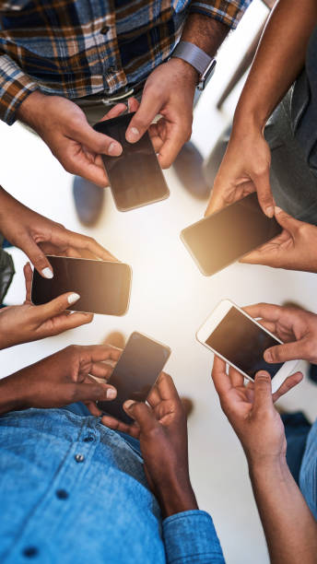

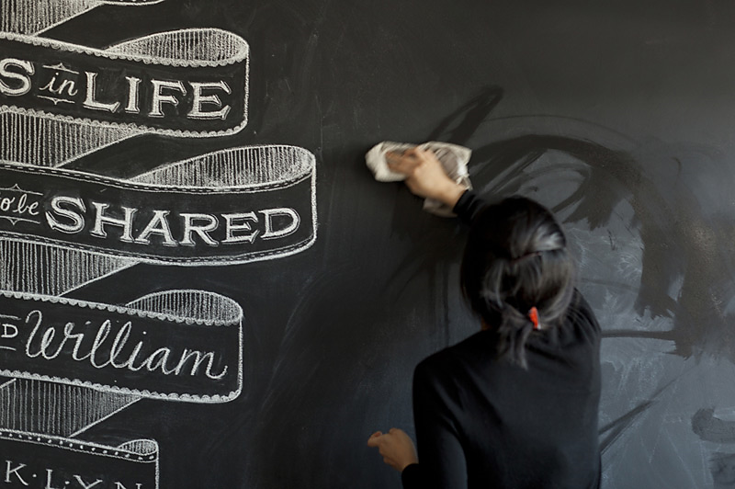
conversión
contenido
negocio

Slide 8
Frontend
UX
LETTERING LIFE
lETTERING LIFE
Se busca una funcionalidad práctica y eficiente en todos los puntos de interacción.
Identifica las necesidades de los usuarios así como sus preferencias y hábitos.
L
UI
Se enfoca en que la app refleje congruencia hacia el público objetivo.

Slide 9

proceso
1
2
3
Estrategia
Diseño
Desarrollo
Se realizaron entrevistas, encuestas e investigaciones para determinar aspectos como la competencia, público objetivo y modelo de negocio.
Se trabajo en un sistema de diseño desde el logotipo y paleta de colores hasta la selección de tipografía y reglas para el desarrollo de UI.
Se buscaron que las funciones correspondieran al flujo de la aplicación, claras y eficientes.

Slide 10

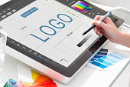
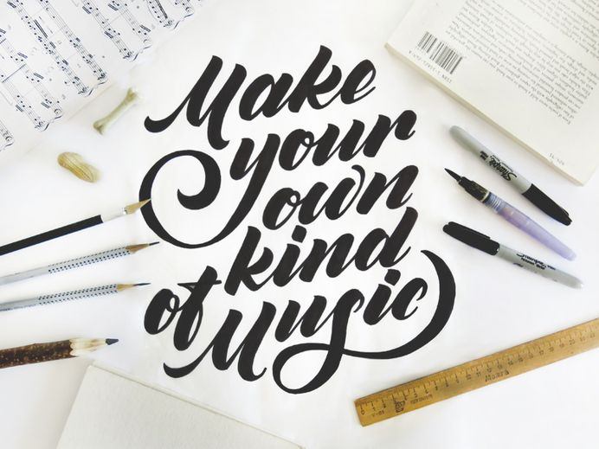
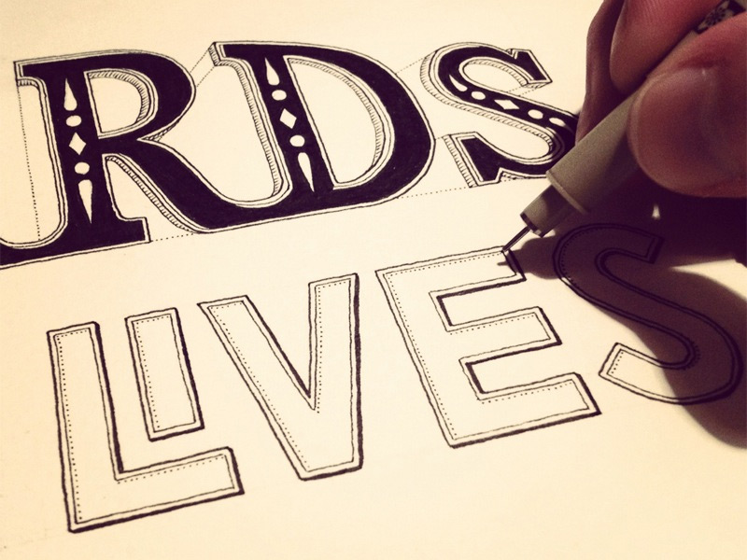
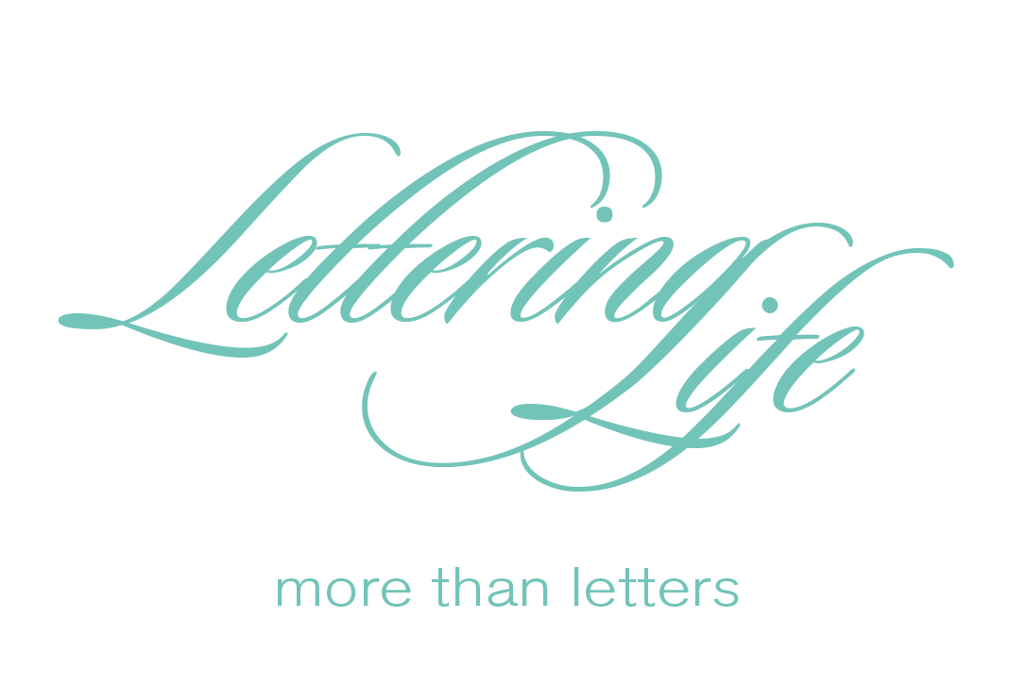
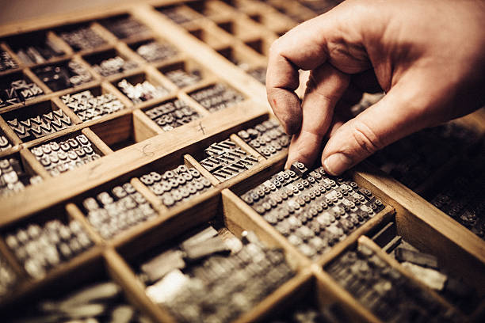


Posibilidades
Lettering Life tiene la capacidad de crecer por medio de la mejora continua en base a la observación de los usuarios y con planes a desarrollar más adelante su propio contenido enfocado y ganar más usuarios que consuman los productos de los anunciantes.

Slide 11
Algunas cifras
sobre lettering
11
+40k
20%
93%
Billones de
Dólares al
Año
produce
La industria
De diseño gráfico
Es el
Salario promedio
De un diseñador
Gráfico en
Estados Unidos
EN PROMEDIO
De sus ingresos
LO GASTAN
EN LA COMPRA
DE MATERIALES
Promueven,
Buscan y
Encuentran
Trabajos o proyectos
Por medios digitales
Al menos el 25% de los diseñadores gráficos e ilustradores son auto empleados.
Se espera que en los próximos la cantidad de diseñadores e ilustradores aumente en un 7%
El término “LETTERING” en motores de búsqueda para artículos relacionados arrojó como resultados:
AMAZON: más de 60,000 artículos.
ETSY: más de 82,000 artículos.
ALIBABA: más de 550,000 artículos.

Slide 12
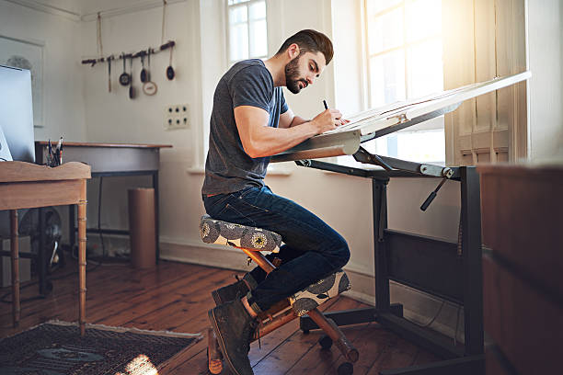
LA
MEJOR
EN SU TIPO
Lettering Life busca ser punta de lanza en su tipo dirigida a profesionales de la industria.

Slide 13
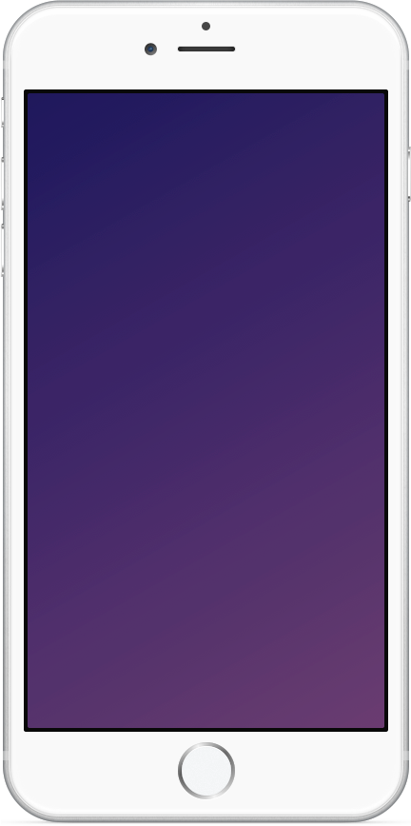

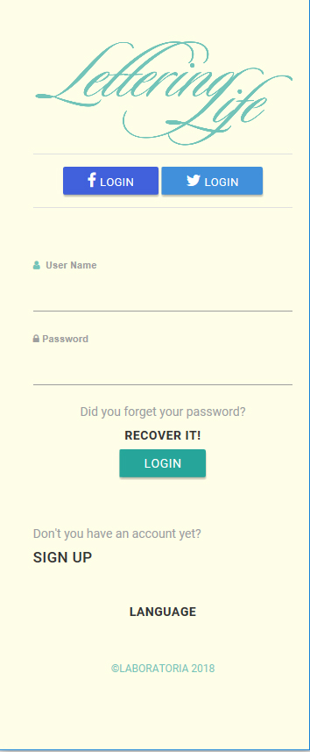
Mobile Friendly
Una comunidad portátil
Lettering Life es una app desarrollada para dispositivos de escritorio, con la ventaja de tener un diseño responsive que permite una fácil y amigable navegación en dispositivos más pequeños.

Slide 14
Lettering life app
por
Karla Serna & Elzbeth Blanco
App diseñada y desarrollada como parte del programa
BootCamp
LABORATORIA 2018

